Slide 1

Специфіка філовського знання
Виконали студенти 2 курсу групи ІО-34
Богдан Олександр та Шепель Дмитро.

Slide 2

Онтологія

Slide 3

Гносеологія

Slide 4
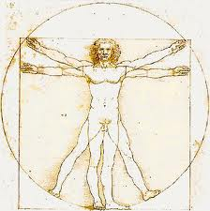
Філософська антроголія

Slide 5

Соціальна філософія

Slide 6

Аксіологія

